Slide 1
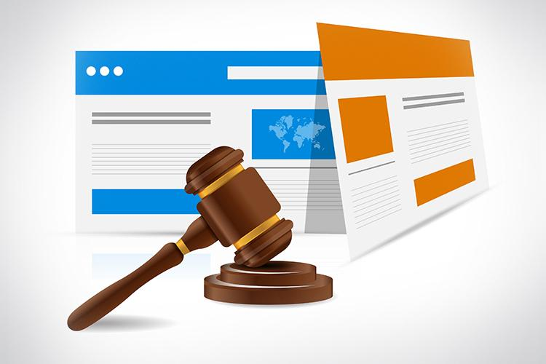
SEMINÁRIO DE DIREITO NA COMPUTAÇÃO
DOS DIREITOS AUTORAIS NA INFORMÁTICA
Lei nº 9.610 de 19 de Fevereiro de 1998 - Artigos 1 a 52

Slide 2
Título I - Das Disposições Preliminares
A Lei adverte:
publicação;
transmissão ou emissão;
retransmissão;
distribuição;
comunicação ao público;
reprodução;
contrafação.

Slide 3
Título I - Das Disposições Preliminares
A Lei considera:
obra;
em co-autoria;
anônima;
pseudônima;
inédita;
póstuma;
originária;
derivada;
coletiva;
audiovisual.
fonograma;
editor;
produtor;
titular originário;
autor da obra intelectual;
o intérprete ou o executante;
o produtor fonográfico;
as empresas de radiodifusão.

Slide 4
Título II - Das Obras Intelectuais
Capítulo I - Das Obras Protegidas
Definição de Obra Intelectual
Originalidade como fator de reconhecimento
Art. 7º enumera itens que podem vir a ser obras intelectuais
Objeto deve sair do pensamento e se materializar
A forma como é criada é irrelevante, independe de destino e qualidade
Art. 8º enumera itens que não são protegidos pela lei
Art. 9º assegura que a cópia de obra de arte plástica feita pelo próprio autor tem a mesma proteção da original
Art. 10º diz que a proteção da obra abrange seu título

Slide 5
Título II - Das Obras Intelectuais
Capítulo II - Da Autoria Das Obras Intelectuais
Artigos 11 a 17
Definição de autor
Identificação do autor
Titular dos direitos de autor
Coautoria da obra
Artigo 17 - Obras Coletivas

Slide 6
Título II - Das Obras Intelectuais
Capítulo III - Do Registro Das Obras Intelectuais
Artigos 18 a 21
Pauta a diferença da Lei 9279/96.
Determina a facultatividade de registro enquanto na lei de propriedade industrial, o registro é obrigatório.
Caso queira registrar, haverá um valor a ser retribuído a instituição federal responsável.
A forma de organização do registro está de acordo com o art. 17 da Lei 5899/73

Slide 7
Título III - Dos Direitos do Autor
Capítulo I - Disposições Preliminares
Artigos 22 e 23.
Direito moral e patrimonial de autores e coautores.

Slide 8
Título III - Dos Direitos do Autor
Capítulo II - Dos Direitos Morais Do Autor
Artigos 24 a 37.
Reivindicar a autoria da obra.
Ter o nome anunciado.
Conservar a obra inédita e/ou modificar.
Retirar de circulação.
Ter acesso a exemplar único.
Transmissão dos direitos.
Obras de domínio público.
Obras visuais.
Projetos arquitetônicos.
Inalienáveis e irrenunciáveis.

Slide 9
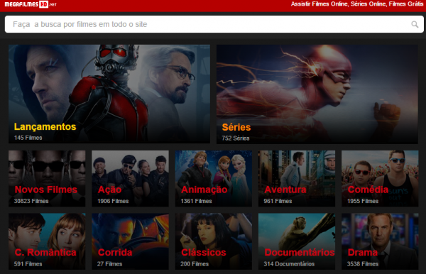
Exemplo
A Polícia Federal de Sorocaba (SP) fez uma operação para prender os responsáveis por crimes de direitos autorais na internet. Os donos do site Megafilmes HD foram presos na Operação Barba Negra. Eles faturavam cerca de 70 mil reais mensais com o site e tinham um acervo de 150 mil filmes, documentários, séries de TV e shows. O site deve sair do ar nos próximos dias.

Slide 10
Título III - Dos Direitos do Autor
Capítulo III - Dos Direitos Patrimoniais do Autor e de sua Duração
Artigos 28 - 45
Direito exclusivo do autor
Dependência de autorização prévia do autor para utilização da obra
O titular dos direitos autorais pode expor ao público na forma, local e tempo que quiser
Obras com co-autoria só podem ser publicadas com consentimento geral dos participantes

Slide 11
Capítulo III - Dos Direitos Patrimoniais do Autor e de sua Duração
Cartas missivas são documentos
A obra definitiva desconsidera versões anteriores
O autor tem o direito de perceber, no mínimo, 5% sobre o aumento do preço de revenda de obras de arte ou manuscritos originais
Sobre obras anônimas, os direitos cabem a quem publicá-las
Os direitos patrimoniais do autor, perduram por 70 anos após sua morte
Obras com prazo de proteção esgotado; de autores falecidos sem sucessores e obras de autores desconhecidos pertencem ao domínio público

Slide 12
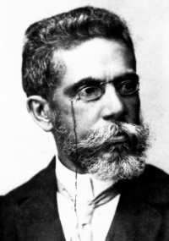
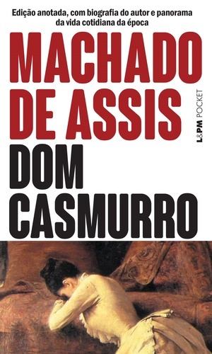
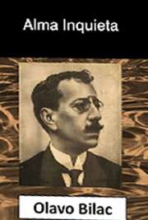
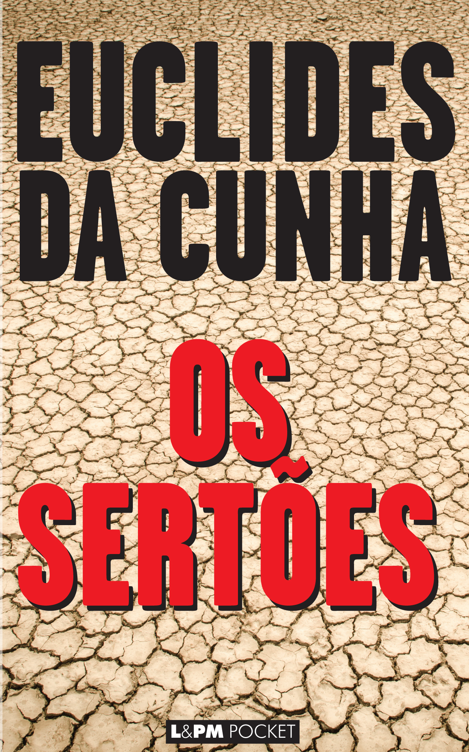

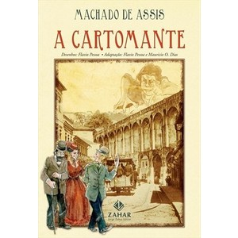

Slide 13

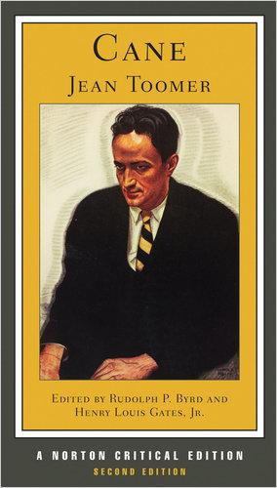
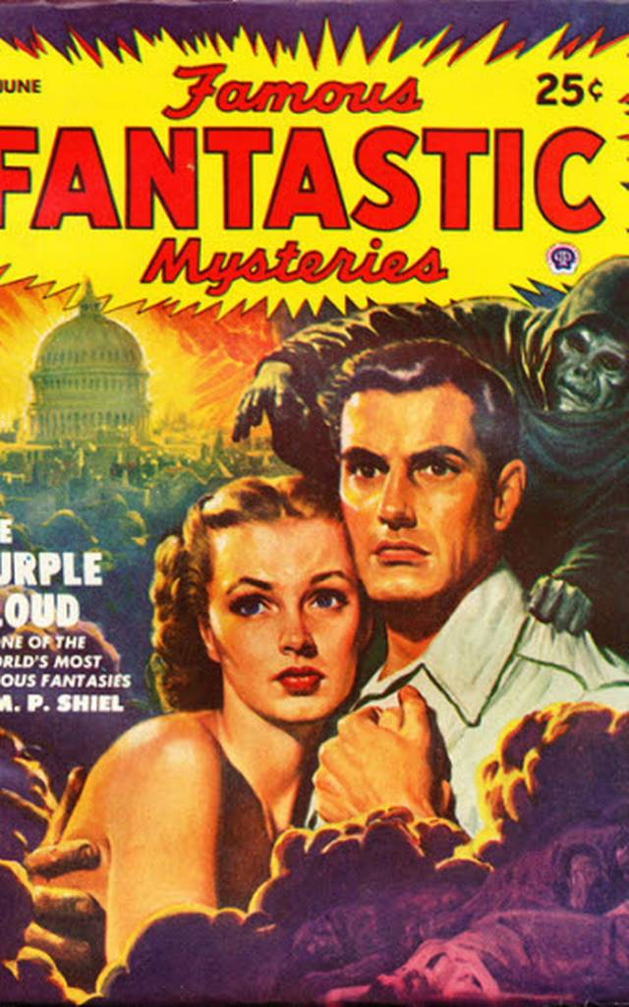
Autores a entrar em domínio público no Brasil em 2018
Anna Wickham (1883-1947)
Jean Toomer (1894-1967)
Matthew Phipps Shiel (1865-1947)

Slide 14
Capítulo IV - Das Limitações Aos Direitos Autorais
Aborda as permissões para utilização de obras protegidas, independente da vontade do criador ou do responsável - Art. 46.
Autorização o uso legal do material na imprensa diária, artigos informativos publicados em diários
Representação da imagem, em obras literárias, artísticas ou científicas, para uso exclusivo a deficientes visuais
Reprodução de pequenos trechos, para uso pessoal desde que não tenha fins lucrativos
A citação em livros, jornais ou em qualquer meio de comunicação com a finalidade de estudo, crítica
Estabelecimentos de ensino
Estabelecimentos comerciais, somente e exclusivamente para demonstração aos clientes, desde que o estabelecimento ofereça a comercialização de equipamentos que permitam a sua utilização

Slide 15
Capítulo IV - Das Limitações Aos Direitos Autorais
É permitido a utilização das obras para produzir prova jurídica
Podem ser representadas livremente, por meio de pinturas, desenhos, fotografias, áudio e vídeo, as obras localizadas em locais públicos segundo Art. 48 do capítulo IV.
Em todos os casos é obrigatório a indicação do nome do autor e a origem da obra.

